Slide 1


Consejo General de Relaciones Industriales y Ciencias del Trabajo
https://cgrict.es

Slide 2
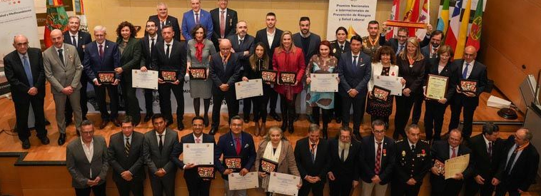
1.- ¿Quiénes somos?
El Consejo General de Relaciones Industriales y Ciencias del Trabajo, (en adelante CGRICT) Registrado como Corporación Sindical Profesional en el Ministerio de Trabajo de España, según resolución de la Dirección General de Trabajo (Depósito 3987) publicada en el Boletín Oficial del Estado nº 141, de fecha 14/06/2011 y CIF nº 46752556, como resultante del cambio de Estatutos Corporativos de la Asociación Profesional de Titulados Superiores en Relaciones Industriales, creada y autorizada en 1985, por la que pudieron integrarse en esta nueva Corporación los Licenciados en Ciencias del Trabajo y los Máster Superiores en Seguridad y Salud en el Trabajo con el fin de fomentar la excelencia técnica y la difusión de buenas practicas en el ámbito laboral y empresarial

Slide 3
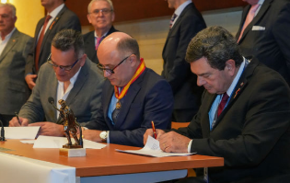
2.- Misión, visión y valores
Misión: Ordenar el ejercicio de la profesión, así como la defensa de los intereses de sus asociados o colegiados, correspondiéndole también la exigencia de una actitud moral y ética en el ejercicio de la profesión y la actuación disciplinaria cuando procesa, sin perjuicio de coordinar sus intereses con el posible servicio a la Sociedad, destinataria, en el fondo, de nuestra actuación como demandante de nuestros servicios.
Visión: Ser la asociación de referencia en la defensa y el impulso de la seguridad y la salud en el trabajo, contribuyendo a un entorno laboral más seguro y sostenible.
Valores: Profesionalidad, colaboración, innovación, integridad y compromiso con la mejora continua.

Slide 4
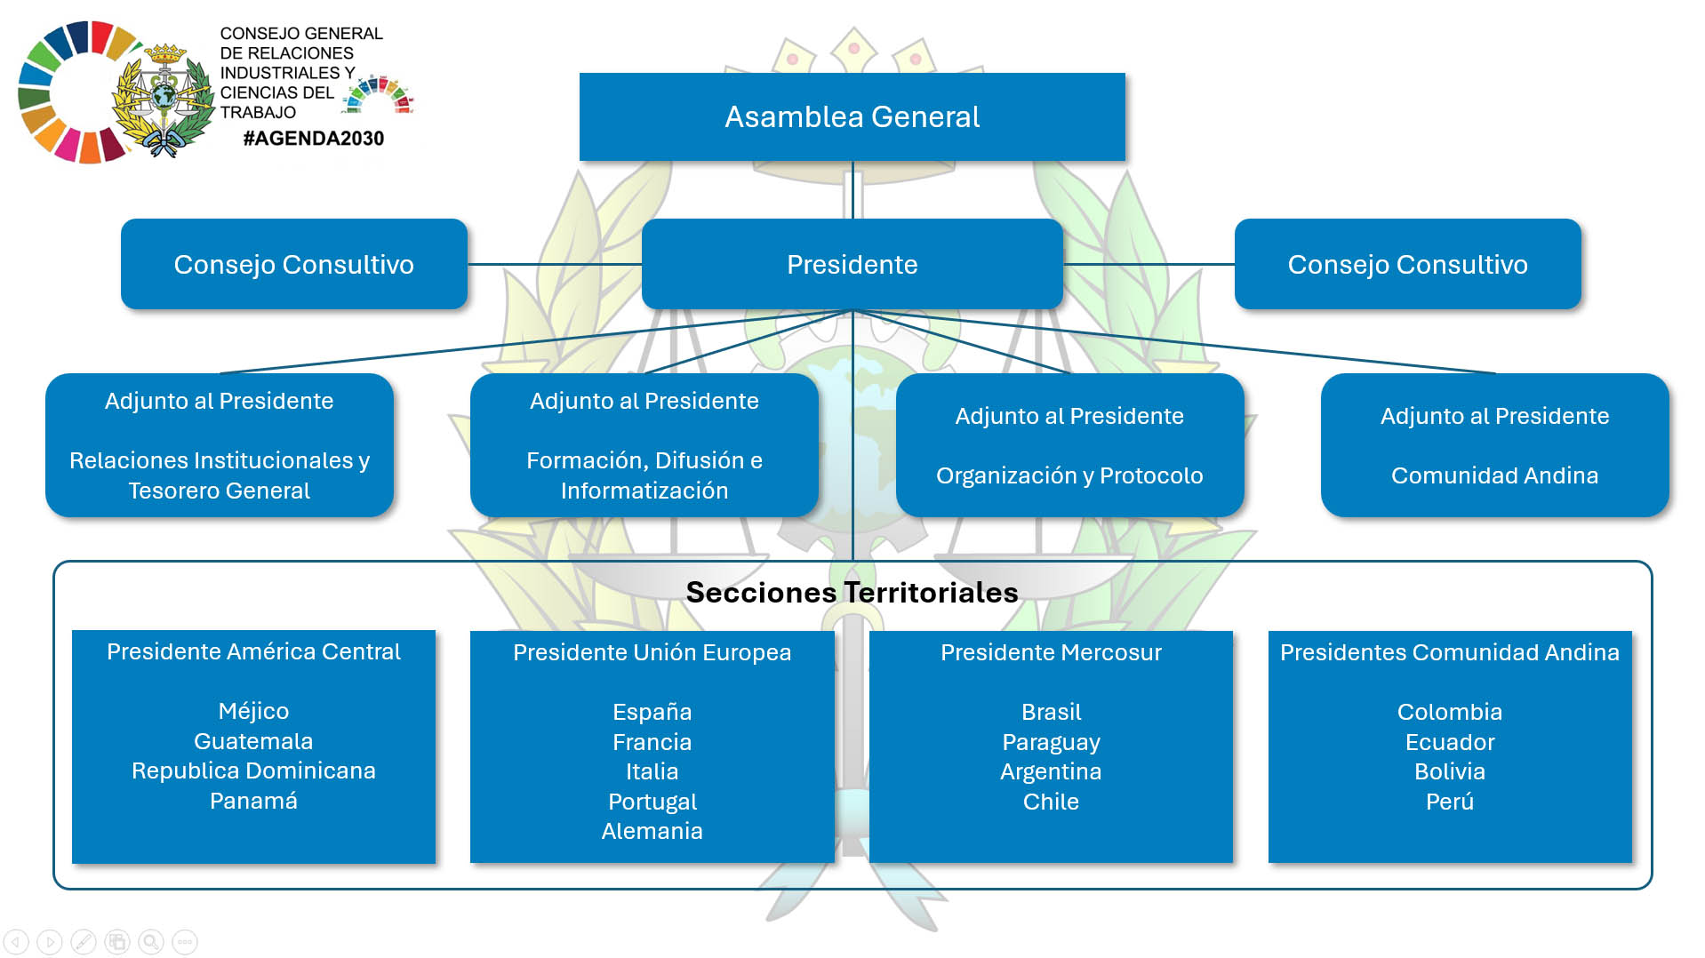
3.- Organigrama

Slide 5
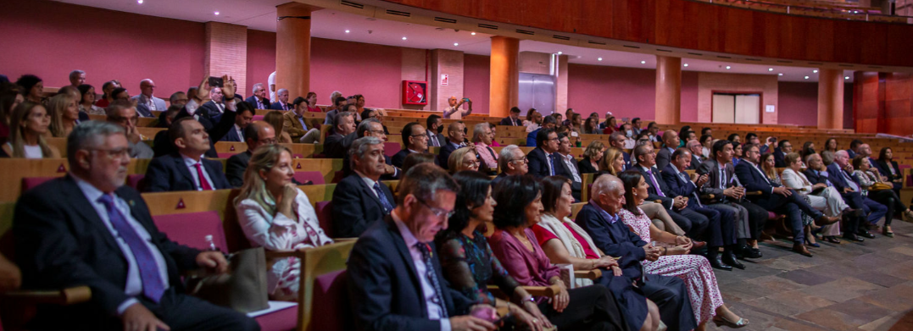
4.- Funciones
Representación profesional.- Actúa como organismo de ordenación del ejercicio profesional, velando por la ética, la formación y competencia técnica de sus miembros, y representa los intereses de sus asociados frente a la Administración pública y ante empresas privadas, resguardando su ámbito de actuación.
Formación y difusión técnica.- Organiza las Jornadas Técnicas de Prevención de Riesgos Laborales y Responsabilidad Social anuales, alternando sedes por toda España. Participando en seminarios, congresos e iniciativas nacionales e internacionales sobre seguridad y salud laboral (ej. en Quito, Bogotá).
Premios y reconocimientos (“PREVER”).- Desde 1998 concede los Premios PREVER (nacionales e internacionales) en varias categorías: individual, empresas, innovación, seguridad vial, etc. Otorga también las Medallas al Mérito Profesional y Distintivo Rojo, reconociendo trayectorias destacadas en prevención de riesgos, Ciencias del Trabajo, Relaciones Industriales y docencia .
Coordinación interinstitucional.- Colabora estrechamente con organismos públicos como la Dirección General de Trabajo, el INSST, agencias europeas (EU-OSHA), y entidades internacionales de seguridad laboral (AISS, OISS, ALSO). Funciona coordinadamente con otros consejos profesionales como el CGPSST (Consejo de Seguridad y Salud en el Trabajo).

Slide 6
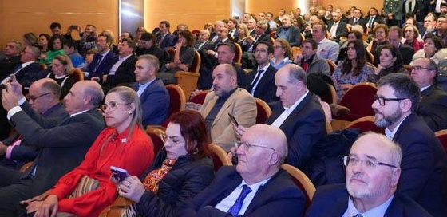
5.- Los Premios PREVER
El Consejo General de Relaciones Industriales y Ciencias del Trabajo, (CGRICT), consciente de la importancia que tiene la prevención de los riesgos laborales en el mundo de las Relaciones Industriales, procedió en el año 1998 a la creación de unas distinciones denominadas “PREVER”, en relación con el significado del dicho castellano “mejor es prever lo no llegado que disputar sobre lo pasado”, que gracias a la colaboración de las Direcciones Generales de Trabajo y de Prevención de Riesgos Laborales de las distintas Comunidades Autónomas, el Instituto Nacional de Seguridad e Higiene en el Trabajo, los Institutos Autonómicos de Seguridad y Salud en el Trabajo, la Asociación Latinoamericana de Salud Ocupacional (ALSO), el Colegio Oficial de Profesionales para la Seguridad y Salud en el Trabajo de Ecuador (COPSSTEC), Asociación Nacional de Profesionales en Salud, Seguridad y Ambiente en el Trabajo (ASONAP), el Consejo General de Profesionales para la Seguridad y Salud en el Trabajo de España (CGPSST), Associação Nacional de Engenharia de Segurança do Trabalho (ANEST); el Forúm Lusófono de Engenharia Segurança e Saúdade no Trabalho (FoLESST); la AISS y la OISS, y año a año, se han convertido en un referente dentro de la prevención de los riesgos laborales a nivel nacional e internacional.

Slide 7
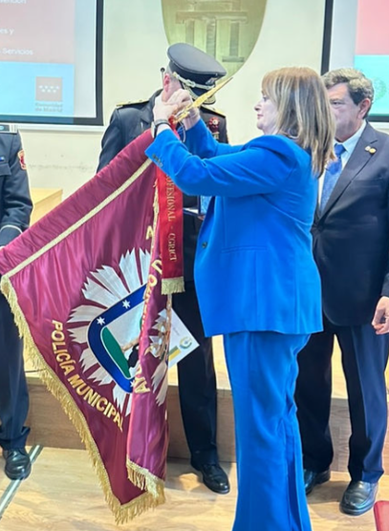
6.- Recompensas y Honores del CGRICT
El Consejo General otorga a aquellas personas, empresa u organismos una serie de reconocimientos y honores encaminados a premiar las labores y tareas, así como las destacadas trayectorias en pro de las Ciencias del Trabajo, el Derecho Laboral y Seguridad Social, las Relaciones Laborales, la Sociología Industrial, los Recursos Humanos, la Prevención de Riesgos y Salud Laboral, los Planes de Emergencia y Evacuación, la Economía de la Empresa, el apoyo a nuestra Institución, etc…
Estos reconocimientos y honores se concederán por el Consejo General a través de su Comité Ejecutivo-Comisión de Honores y Recompensas, con carácter anual y se dividirán en Menciones de Honor, Medallas y Cruces al Mérito Profesional en las Relaciones Industriales y las Ciencias del Trabajo y Premios Nacionales e Internacionales a la Prevención de Riesgos y Salud Laboral denominados “PREVER”. Todos ellos tendrán distintas modalidades en función de los méritos que concurran para su concesión.

Slide 8
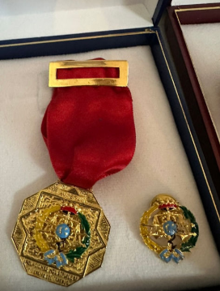
7.- Condecoraciones (I)
Medallas al Mérito Profesional de las Relaciones Industriales y Ciencias del Trabajo.
Se otorgan a personas, entidades y organismo con una destacada trayectoria en el Derecho Laboral y Seguridad Social, Dirección de Recursos Humanos, Sociología Industrial, Relaciones Laborales, Prevención de Riesgos y Saludos Laboral, Emergencias y Evacuación y Economía de la Empresa.
La propuesta deberá ser realizada por personalidades del mundo jurídico, política y empresarial nacionales, y ha de ser apadrinada y/o avalada, indispensablemente, por al menos dos miembros de la citada Comisión de Honores.
Estos galardones se otorgarán en tres modalidades:
Distintivo Amarillo-Rojo: Carácter exclusivo para los miembros de la Asociación.
Distintivo Rojo: Para personas físicas ajenas a la Asociación.
Distintivo Amarillo: Para Organismos de la Administración, Empresas o Entidades.

Slide 9
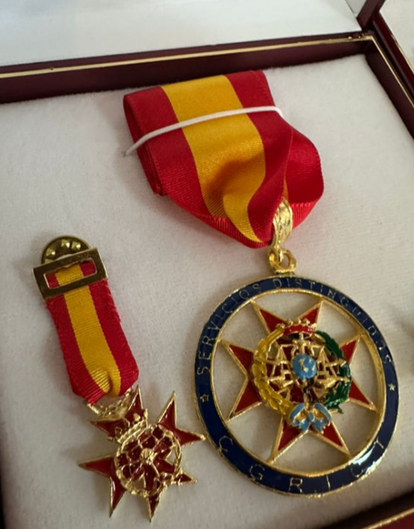
8.- Condecoraciones (II)
Cruz de los Servicios Distinguidos del Consejo General de Relaciones Industriales y Ciencias del Trabajo.
Es la máxima distinción de nuestro Consejo General y se otorgará tanto a personas físicas como jurídicas, instituciones y organismos que tengan una trayectoria excepcional en el ámbito del Derecho y las Ciencias del Trabajo, la Prevención de Riesgos y Salud Laboral, las Emergencias, y la Evacuación y Salvamento. Su concesión contará con la condición de Socio Honorífico.
Este galardón al ser, como queda señalado, el más importante que se otorga, el Consejo ha constituido un Capítulo de Honor para esta Cruz de Servicios Distinguidos que se encargará de atender las correspondientes propuestas de concesión, que serán apadrinadas y/o avaladas por, al menos, el 50% de sus miembros, y para su otorgamiento será requisito indispensable el estar en posesión de otro galardón concedido con anterioridad.
El Capítulo Honorífico de esta Cruz estará compuesto por el Presidente del Consejo General, el Secretario General del mismo y todas las personas, entidades y organismos que sean distinguidas con este galardón por ostentar la condición de Socios Honoríficos.

Slide 10

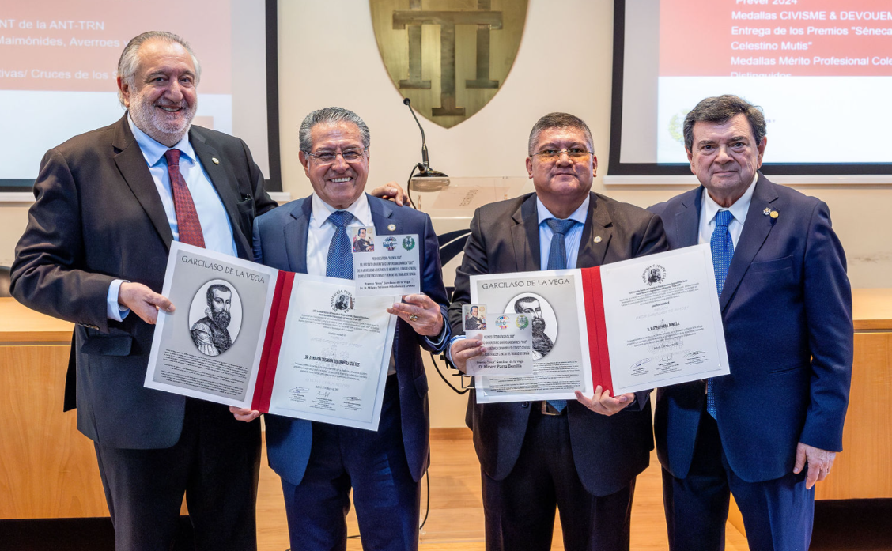
9.- Condecoraciones (III)
Por último, se entregan los Premios Séneca, Maimónides, Averroes, José Celestino Mutis e Inca Garcilaso de la Vega, en colaboración con la Cátedra Universitaria “Objetivo 2030” del Instituto Universitario para el Desarrollo Universidad-Empresa (IDUA) de la Universidad a Distancia de Madrid (UDIMA) a personas o entidades que tienen una extraordinaria trayectoria personal y una gran proyección en Europa e Hispanoamérica. Deben obtener la unanimidad de los miembros de la Comisión CGRICT/IDUE-UDIMA.
Estos premios se entregan a personas y entidades con un destacado prestigio social, profesional y social en ámbitos universitarios, judiciales, económicos, empresariales, investigación y del desarrollo social y empresarial. Los premiados son seleccionados por los miembros del Comité IDUE-UDIMA y el CGRICT que han de alcanzar la unanimidad del Comité y por ello ser merecedores de tal consenso.

Slide 11
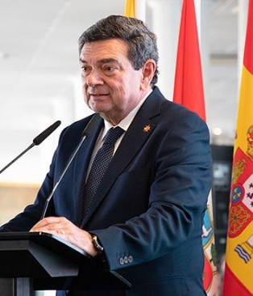
10.- Ámbitos de actuación
Representación institucional
Miembros activos en foros nacionales e internacionales como la OIT, EU-OSHA, INSST o asociaciones latinoamericanas.
Participación en congresos, jornadas científicas, y colaboración con universidades y empresas.
Formación y divulgación
Organización de seminarios, másteres y jornadas técnicas.
Publicación de artículos, informes técnicos y boletines.
Premios y distinciones
Premios PREVER: Desde 1998 reconocemos la excelencia en prevención de riesgos laborales.
Medallas al Mérito Profesional y Premios PREVSIS.
Colaboraciones
Convenios con empresas, universidades y administraciones públicas para fomentar la prevención, la salud laboral, la igualdad y la sostenibilidad en el trabajo.

Slide 12
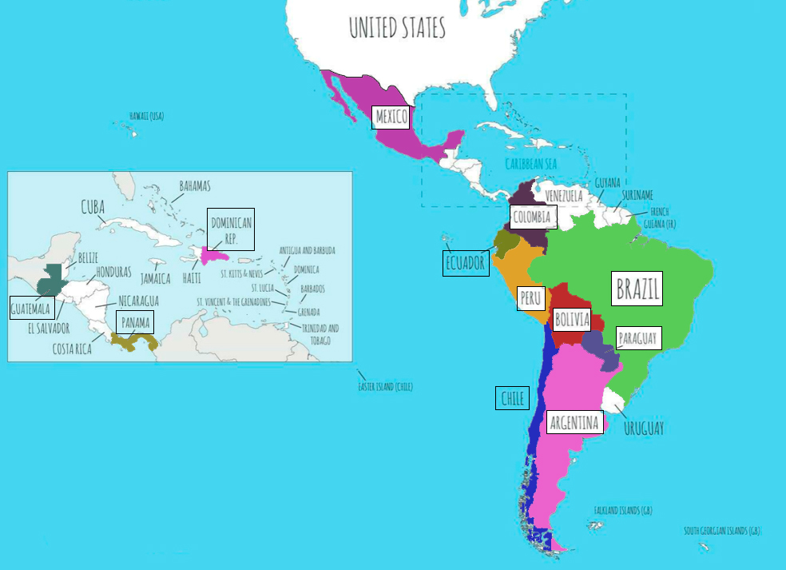
11.- Mapa de actuación en Hispanoamérica

Slide 13
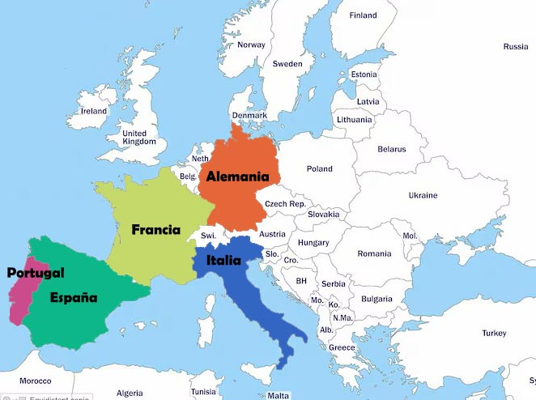
12.- Mapa de actuación en Europa

Slide 14

13.- Contacto
Secretaria General
C/ Grabador Espinosa, 3. 40001- Segovia
Teléfono: + 34 628525647
Correo electrónico:
secretariogenerraladjunto@cgrict.es
Presidencia
C/ Monte Albillo, 22. 28110 - Madrid
Teléfono: +34 628525647
Correo electrónico: presidente@cgrict.es

